Slide 1
Slimmer werken met AI en Copilot in Excel
Gratis webinar voor NIVE-leden
22 september 2026 · 9.00–10.00 uur · Microsoft Teams · docent: John Smits
Notes:
Eline opent en geeft het woord. | Dank je wel, Eline. Goedemorgen allemaal, welkom. Mijn naam is John Smits. Ik ben zelf jarenlang controller geweest en tegenwoordig help ik finance professionals om slimmer te werken met AI, en vooral met Copilot in Excel. | Eén verwachting meteen helder: dit is een Excel-webinar, maar de focus ligt op hoe Copilot je als assistent helpt bij je dagelijkse Excel-werk.

Slide 2
Programma voor het komende uur
1. Wat is AI — en wat niet · de basis
2. Copilot Basic vs Premium · wat jij morgen zelf al kunt
3. Wat levert Copilot je op? + de promptformule · dagelijks werk, sneller rapporteren, kritisch blijven + het geheim
4. Live demo · Premium én Basic, met echte data (de spreadsheet krijg je ook om zelf later te oefenen)
Vragen? Zet ze in de chat — Robbert bundelt ze op twee vaste momenten en aan het einde.
Notes:
Eerst leg ik kort uit wat AI eigenlijk is. Daarna het verschil tussen Copilot Basic en Copilot Premium - belangrijk, want dat bepaalt wat jij morgen zelf al kunt. Vervolgens de drie onderwerpen die we beloofd hebben. En vanaf ongeveer half tien ga ik live aan de slag in Excel. | Zet je vragen gerust in de chat. Robbert houdt die bij en legt er tussendoor een paar aan mij voor.

Slide 3
Wat is AI — en wat niet
Copilot draait op een taalmodel: het voorspelt welke woorden logisch volgen. Zo zet het jouw opdracht in gewone taal om naar een formule, draaitabel of grafiek.
1. AI kent jouw cijfers niet vanzelf — het werkt alleen met wat jij het geeft.
2. AI rekent niet zoals Excel rekent — het voorspelt een antwoord. Meestal juist, soms niet.
3. AI klinkt altijd even zelfverzekerd — een fout antwoord oogt net zo overtuigend als een goed antwoord.
Copilot is je assistent. Jij blijft de controller. Jij tekent ervoor.
Notes:
Eerst even de basis, want de voorkennis in deze groep verschilt - en dat is prima. | Drie dingen moet je onthouden. Eén: AI kent jouw cijfers niet vanzelf. Twee: AI rekent niet zoals Excel rekent. Drie: AI klinkt altijd even zelfverzekerd - ook als het fout zit. | Daarom mijn stelling voor vandaag: Copilot is je assistent. Jij blijft de controller. Jij tekent ervoor.

Slide 4
Copilot Basic vs Premium — in deze groep zitten beide
Copilot Chat — “Basic”
Gratis bij de meeste zakelijke Microsoft 365-abonnementen
– Chatvenster in je browser of de Microsoft 365-app
– Vragen stellen, teksten samenvatten
– Excel-bestand bijvoegen en bevragen
– Níet in Excel zelf: antwoord komt in de chat — zelf overnemen én controleren
Microsoft 365 Copilot — “Premium”
Betaalde licentie
– Ingebouwd in Excel, Word, Outlook en Teams
– Kijkt mee naar je tabel, schrijft direct in je werkblad
– Formules, draaitabellen en grafieken op verzoek
– Werkt ook op je werkdata · nieuwste modellen en agents
Notes:
De vraag die er voor jullie het meest toe doet: welke Copilot heb ik eigenlijk? Grofweg twee smaken, en in deze groep zitten ze allebei. | Basic: gratis chatvenster, bestand bijvoegen en bevragen - maar niet in Excel zelf. Premium: zit in Excel, kijkt mee naar je tabel en schrijft direct in je werkblad. | Voor iedereen met Basic: blijf erbij - in de demo laat ik allebei de sporen zien.

Slide 5
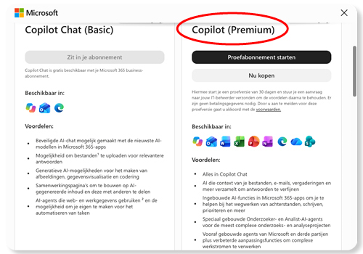
Copilot Basic vs Premium — in deze groep zitten beide
Notes:
De vraag die er voor jullie het meest toe doet: welke Copilot heb ik eigenlijk? Grofweg twee smaken, en in deze groep zitten ze allebei. | Basic: gratis chatvenster, bestand bijvoegen en bevragen - maar niet in Excel zelf. Premium: zit in Excel, kijkt mee naar je tabel en schrijft direct in je werkblad. | Voor iedereen met Basic: blijf erbij - in de demo laat ik allebei de sporen zien.

Slide 6
Welke Copilot heb ik?
Premium: Copilot-icoon in het Excel-lint — en het werkt als je erop klikt.
Basic: alleen de chat via de browser of de Microsoft 365-app.
Kosten en beschikbaarheid verschillen per abonnement — je IT-beheerder ziet het in het admin center.
Notes:
Back-upslide voor vragenmoment 1. | Robbert, welke vragen zijn er tot nu toe binnengekomen? | Verwacht: welke licentie heb ik, wat kost Premium, mag dit van onze IT. Bij de kostenvraag: dat verschilt per abonnement - vraag het na bij je IT-beheerder.

Slide 7
1 · Zo ondersteunt Copilot je dagelijkse Excel-werk (Premium)
Formules maken — zeg “tel de omzet op per productgroep” en Copilot bouwt de SOM.ALS of X.ZOEKEN voor je. Geen gegoogle meer op “verticaal zoeken met twee criteria”.
Formules uitleggen — erf je het model van je voorganger? Klik op die geneste formule van vier regels en vraag “leg deze formule uit” — uitleg in gewone mensentaal.
Data opschonen — datumformaten gelijktrekken, dubbele regels verwijderen, één kolom splitsen in naam en plaats — in één opdracht in plaats van tien handelingen.
Teksten schrijven — een eerste opzet van de toelichting bij je maandcijfers, of een Engelse vertaling van je rapportagetekst — direct naast je cijfers.
De klusjes die tijd vreten — Copilot doet het eerste ruwe werk, jij houdt de regie.
Notes:
Eén: hoe AI je ondersteunt in je dagelijkse Excel-werk. Denk aan de klusjes die tijd vreten. Een formule die je niet paraat hebt: typ in gewone taal wat je wilt. Andersom werkt ook: leg deze formule uit - antwoord in normale mensentaal. Data opschonen. En teksten.

Slide 8
2 · Deze analyses en rapportages maak je sneller (Premium)
Eerste verkenning van een onbekend bestand — “geef drie opvallende inzichten” over 720 transactieregels: binnen een minuut een startpunt.
Draaitabellen en grafieken — “maak een draaitabel met de omzet per productgroep per maand”: staat in seconden op een nieuw werkblad, zonder velden slepen.
Afwijkingen signaleren — welke klant wijkt af, welke maand valt uit de toon, waar zit het verschil tussen budget en realisatie.
Conceptcommentaar bij je maandrapportage — een eerste tekstversie bij de afwijkingen, die jij aanscherpt.
Van een uur naar minuten — tijd voor het verhaal achter de cijfers en het gesprek met de business.
Notes:
Twee: welke analyses en rapportages sneller kunnen. Copilot maakt in seconden een draaitabel of grafiek. Het signaleert uitschieters en trends die je zelf pas na een uur zou zien. Het eerste ruwe werk gaat van een uur naar minuten.

Slide 9
3 · Wanneer voegt Copilot waarde toe — en wanneer blijf je kritisch?
Waarde: het eerste ruwe werk
– Verkennen: eerste analyse van een onbekend of geërfd bestand
– Opzetten: draaitabel, grafiek, eerste concepttekst
– Samenvatten: van 720 regels naar drie inzichten
– Vertalen: jouw vraag in gewone taal naar een formule
Kritisch: vóór je ervoor tekent
– Alles wat naar buiten gaat of waar een beslissing op rust
– Reken ná met één eigen formules op de brondata
– Steekproef nemen en totalen natellen
– Vraag naar de bron: op welke cellen is dit gebaseerd?
Controleer Copilot zoals je het werk van een stagiair controleert.
Notes:
Drie: wanneer Copilot waarde toevoegt - en wanneer je kritisch moet blijven. Vuistregel: waarde bij het eerste ruwe werk - verkennen, opzetten, samenvatten. Kritisch bij alles wat naar buiten gaat of waar een beslissing op rust. Controleer als het werk van een stagiair: steekproef, totalen natellen, bron erbij. Dat laat ik in de demo ook zien.

Slide 10
Het geheim: de promptformule R-T-I-O-C
Rol — wie moet Copilot zijn? “Je bent business controller”
Taak — één actiewerkwoord: maak, vat samen, vergelijk, controleer
Input — welke tabel, welke kolommen, welke periode
Output — in welke vorm: tabel, grafiek, drie bullets
Context — sector, periode, wat telt als relevant
+ het 6e element: het controlecriterium — zeg vooraf waaraan het antwoord moet voldoen: “geef bij elk bedrag de gebruikte formule”.
In de NIVE-training komt het controlecriterium in elk hoofdstuk terug — hét verschil tussen AI gebruiken en AI vertrouwen.
Notes:
Het verschil tussen een bruikbaar en een waardeloos antwoord zit meestal niet in Copilot, maar in jouw opdracht. Vaste formule, vijf letters: R-T-I-O-C. | Zesde element: het controlecriterium - zeg vooraf waaraan het antwoord moet voldoen. In de NIVE-training komt dit in elk hoofdstuk terug. | Straks in de demo: live het verschil tussen een prompt zonder en met deze opbouw. | Daarna vragenmoment 2: Robbert, wat is er binnengekomen?

Slide 11
De live demo
1) Meridiaan Kantoormeubelen — fictieve meubelfabrikant · 720 verkoopregels · Q3 2026
Spelregel 1 Vaste opdrachten — je ziet precies wat ik intyp, en je krijgt ze letterlijk mee in de sheets.
Spelregel 2 We laten ook zien wat er misgaat — want dáár leer je van.
2) AI Agents voor controllers en de relatie met Excel
Notes:
Genoeg gepraat - we gaan het gewoon doen. Oefenbedrijf Meridiaan Kantoormeubelen, fictieve meubelfabrikant, zevenhonderd transactieregels. | Twee spelregels: vaste opdrachten die je na afloop meekrijgt, en we laten ook zien wat er misgaat. | Ik deel nu mijn scherm - hierna volgen de demo-sheets D1 t/m D11.

Slide 12
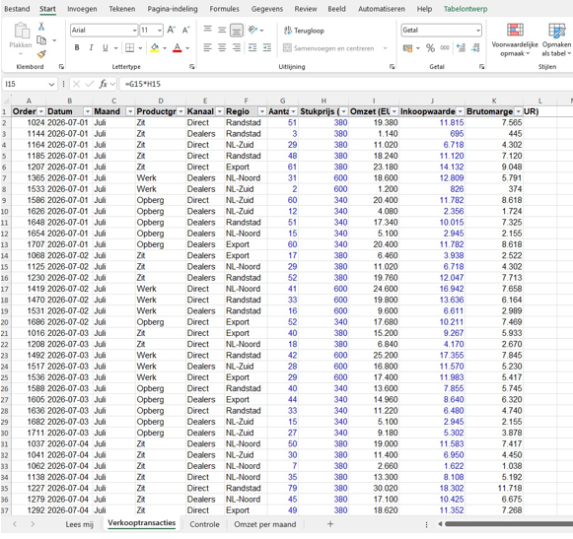
D1 Demo — Meridiaan Kantoormeubelen
Premium
Fictief bedrijf · 720 verkoopregels · Q3 2026
Zo begin je:
1. Open het oefenbestand
2. Ga naar het tabblad Verkooptransacties en klik in de tabel
3. Open Copilot: knop in het lint, óf typ “Copilot” in het zoekvak
bovenin en kies “Chatten met Copilot”
NIVE · 2026 · Slimmer werken met AI en Copilot in Excel — Meridiaan Kantoormeubelen (fictief) · D1
Notes:
Genoeg gepraat - we gaan het gewoon doen. Ik gebruik een oefenbedrijf: Meridiaan Kantoormeubelen, een fictieve meubelfabrikant met een verkoopbestand van zo'n zevenhonderd transactieregels. Twee spelregels: ik werk met vaste opdrachten die je na afloop meekrijgt, en ik laat ook zien wat er misgaat. | Alles wat ik nu laat zien, staat precies zo in de sheets die je na afloop krijgt - je kunt deze hele oefening dus vanmiddag zelf naspelen.

Slide 13
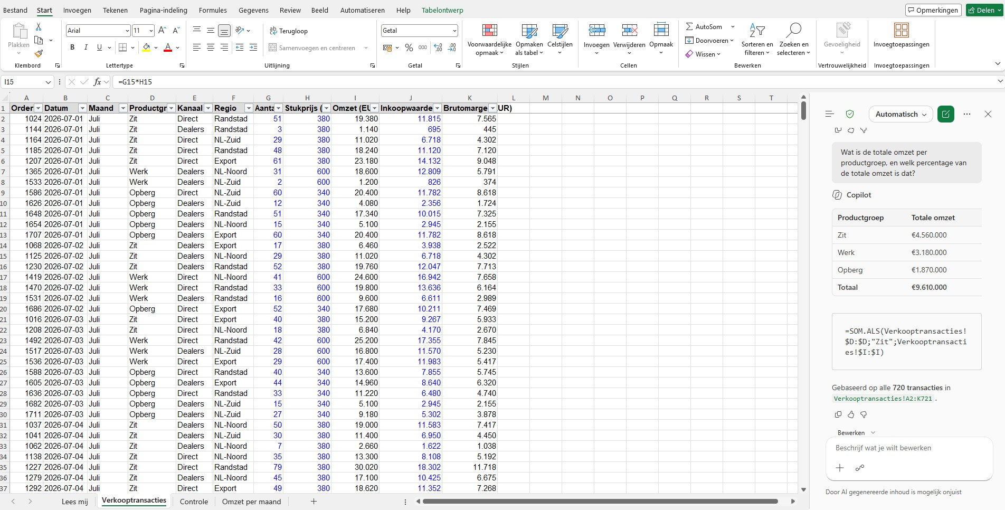
D1 Demo — Meridiaan Kantoormeubelen
Premium
Fictief bedrijf · 720 verkoopregels · Q3 2026
Zo begin je:
1. Open het oefenbestand
2. Ga naar het tabblad Verkooptransacties en klik in de tabel
3. Open Copilot: knop in het lint, óf typ “Copilot” in het zoekvak
bovenin en kies “Chatten met Copilot”
NIVE · 2026 · Slimmer werken met AI en Copilot in Excel — Meridiaan Kantoormeubelen (fictief) · D1
Notes:
Genoeg gepraat - we gaan het gewoon doen. Ik gebruik een oefenbedrijf: Meridiaan Kantoormeubelen, een fictieve meubelfabrikant met een verkoopbestand van zo'n zevenhonderd transactieregels. Twee spelregels: ik werk met vaste opdrachten die je na afloop meekrijgt, en ik laat ook zien wat er misgaat. | Alles wat ik nu laat zien, staat precies zo in de sheets die je na afloop krijgt - je kunt deze hele oefening dus vanmiddag zelf naspelen.

Slide 14
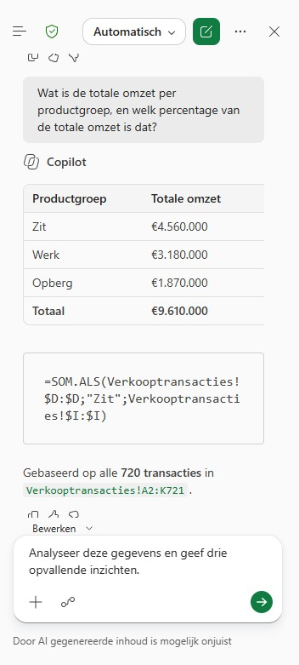
D2 Stap 1 — Eerste verkenning (invoer)
Premium
Typ dit in Copilot:
“Analyseer deze gegevens en geef drie opvallende inzichten.”
Selecteer eerst een cel in de tabel; Copilot kijkt mee naar de hele tabel.
Waar let je op: Typ de prompt letterlijk over en druk op verzenden.
NIVE · 2026 · Slimmer werken met AI en Copilot in Excel — Meridiaan Kantoormeubelen (fictief) · D2
Notes:
Dit is het Premium-spoor. Ik open Copilot via het zoekvak bovenin: ik typ Copilot en kies Chatten met Copilot. Bij sommigen van jullie zit er gewoon een Copilot-knop in het lint - zelfde functie. Het paneel opent rechts en kijkt mee naar deze tabel. Voor iedereen met Basic: blijf kijken, jouw spoor komt zo. PROMPT 1 hardop voorlezen terwijl je typt.

Slide 15
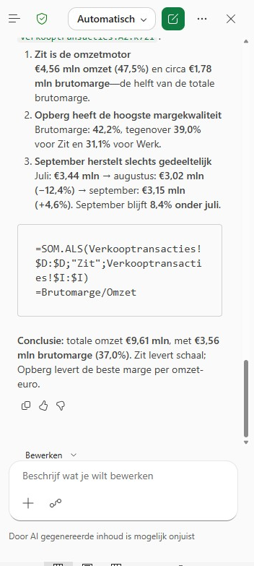
D3 Stap 1 — Eerste verkenning (resultaat)
Premium
Waar let je op: Copilot geeft een startpunt, geen eindantwoord → lees de inzichten kritisch.
NIVE · 2026 · Slimmer werken met AI en Copilot in Excel — Meridiaan Kantoormeubelen (fictief) · D3
Notes:
Kijk - binnen een paar seconden een eerste verkenning van zevenhonderd regels. Dit is precies het soort ruwe werk waar Copilot goed in is: niet het eindantwoord, wel een startpunt.

Slide 16
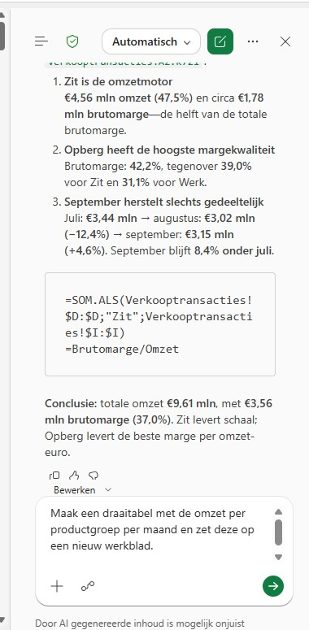
D4 Stap 2 — Draaitabel (invoer)
Premium
Typ dit in Copilot:
“Maak een draaitabel met de omzet per productgroep per maand en zet deze op een nieuw werkblad.”
Waar let je op: Je sleept geen velden: je zegt wát je wilt, Copilot bepaalt hóe.
NIVE · 2026 · Slimmer werken met AI en Copilot in Excel — Meridiaan Kantoormeubelen (fictief) · D4
Notes:
PROMPT 2 intypen en verzenden.

Slide 17
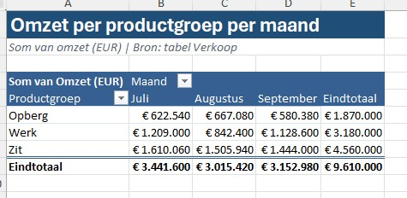
D5 Stap 2 — Draaitabel (resultaat)
Premium
Waar let je op: Controleer het totaal met de brondata. Copilot doet het werk, jij de afwerking.
NIVE · 2026 · Slimmer werken met AI en Copilot in Excel — Meridiaan Kantoormeubelen (fictief) · D5
Notes:
Wat je hier ziet: ik heb geen veld gesleept. Ik heb gezegd wat ik wil, Copilot bepaalt hoe. En het resultaat staat gewoon in mijn werkblad - dat is het verschil met Basic. Zie je die hekjes in de cellen? Copilot maakt de draaitabel, maar de kolommen zijn te smal. Een klik op AutoAanpassen en het staat strak: Copilot doet het werk, jij doet de afwerking.

Slide 18
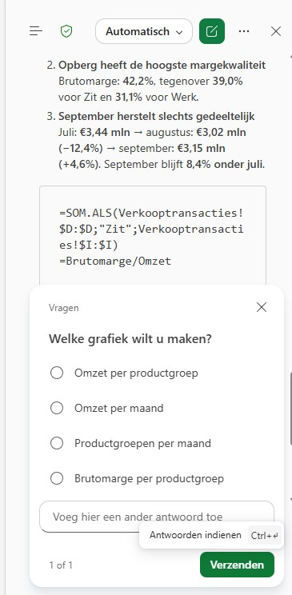
D6 Stap 3 — Een vage prompt
Premium
Typ dit in Copilot:
“Maak een grafiek.”
Te vaag!
Er ontbreekt: welke gegevens, welk grafiektype, welke volgorde, welke labels.
Waar let je op: Vaag = Copilot legt de vraag terug en je bent een extra ronde kwijt. Geen fout van Copilot, maar van de opdracht.
NIVE · 2026 · Slimmer werken met AI en Copilot in Excel — Meridiaan Kantoormeubelen (fictief) · D6
Notes:
Nu laat ik je zien waarom die promptformule van net ertoe doet. Eerst doe ik het zoals de meeste mensen het de eerste keer doen: Maak een grafiek. | Kijk wat er gebeurt: ik krijg helemaal geen grafiek. Copilot legt de vraag bij mij terug - Welke grafiek wilt u maken? - met vier keuzeopties, want hij moet raden. Een vage opdracht kost je dus altijd een extra ronde. Dit is geen fout van Copilot. Als jij tegen een stagiair zegt maak een grafiek, krijg je precies hetzelfde probleem.

Slide 19
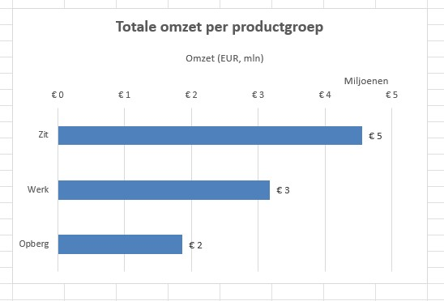
D7 Stap 3 — Dezelfde vraag met R-T-I-O-C
Premium
Typ dit in Copilot:
“Je bent business controller. Maak een staafdiagram van de totale omzet per productgroep, gesorteerd van hoog naar laag, met de bedragen als labels bij de staven.”
Rol · Taak · Input · Output · Context
Waar let je op: Vergelijk met de vorige sheet: zelfde data, andere opdracht, totaal ander resultaat.
NIVE · 2026 · Slimmer werken met AI en Copilot in Excel — Meridiaan Kantoormeubelen (fictief) · D7
Notes:
Nu dezelfde vraag, maar dan volgens R-T-I-O-C. | Zelfde Copilot, zelfde data - totaal ander resultaat. Rol, taak, input, output: het staat er allemaal in. Dit is de vaardigheid die het verschil maakt, en die is gewoon te leren.

Slide 20
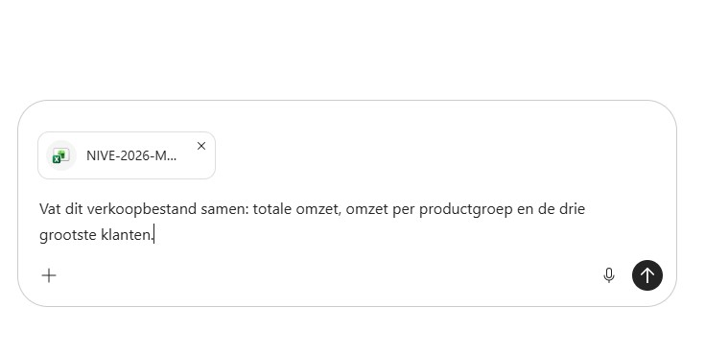
D8 Stap 4 — Copilot Chat (invoer)
Basic
Typ dit in Copilot:
“Vat dit verkoopbestand samen: totale omzet, omzet per productgroep en de drie grootste klanten.”
Ga naar copilot.cloud.microsoft, klik + en kies ‘Cloudbestanden bijvoegen’ (het bestand staat al in OneDrive).
Waar let je op: Dit werkt met elke Basic-licentie: bestand bijvoegen en vragen stellen.
NIVE · 2026 · Slimmer werken met AI en Copilot in Excel — Meridiaan Kantoormeubelen (fictief) · D8
Notes:
Dan nu het spoor voor iedereen zonder betaalde licentie. Ik ga naar Copilot Chat in de browser, voeg hetzelfde bestand bij via Cloudbestanden bijvoegen, en typ PROMPT 4.

Slide 21
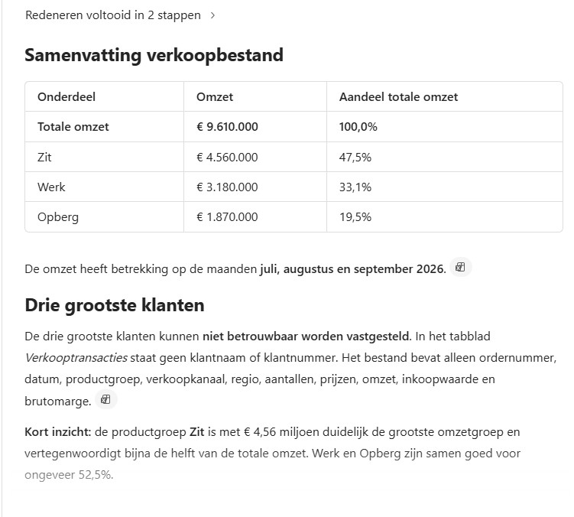
D9 Stap 4 — Copilot Chat (resultaat)
Basic
Waar let je op: Zelfde bedragen als in Excel. De “drie grootste klanten” staan niet in de data — Copilot meldt dat eerlijk. Antwoord staat in de chat: zelf overnemen én controleren.
NIVE · 2026 · Slimmer werken met AI en Copilot in Excel — Meridiaan Kantoormeubelen (fictief) · D9
Notes:
Zie je het verschil? Een keurige tabel, met exact dezelfde bedragen als net in Excel. Maar kijk naar mijn derde vraag: ik vroeg om de drie grootste klanten - en die staan helemaal niet in dit bestand. Copilot zegt dat eerlijk, in plaats van iets te verzinnen. Dat had ik expres zo gedaan: vraag eens naar iets wat niet in je data zit. En let op: het antwoord staat in de chat, niet in mijn werkblad - zelf overnemen en controleren.

Slide 22
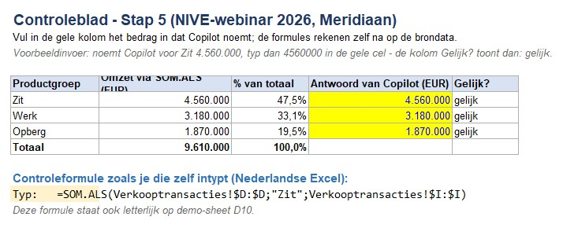
D10 Stap 5 — Controleer je Copilot
Premium & Basic
Typ dit in Copilot:
“Wat is de totale omzet per productgroep, en welk percentage van de totale omzet is dat?”
Controle met één eigen formule:
=SOM.ALS(Verkooptransacties!$D:$D;“Zit”;
Verkooptransacties!$I:$I)
Waar let je op: Reken élke Copilot-uitkomst na met één eigen formule — pas daarna gebruik je hem.
NIVE · 2026 · Slimmer werken met AI en Copilot in Excel — Meridiaan Kantoormeubelen (fictief) · D10
Notes:
Tot slot het belangrijkste onderdeel van vandaag. Ik vraag Copilot om een berekening en reken het na met een SOM.ALS-formule op de brondata. Vandaag klopt het. Maar het punt is: dat wist ik pas na deze controle. Dit is het controlecriterium uit de formule: vooraf bepalen hoe je gaat natellen. Copilot is je assistent - jij blijft de controller, jij tekent ervoor. Als je een zin onthoudt van vanochtend, laat het die zijn.

Slide 23
Zelf doen in 5 stappen
1
Verkennen “Analyseer deze gegevens en geef drie opvallende inzichten.”
2
Draaitabel “Maak een draaitabel met de omzet per productgroep per maand…”
3
Goede prompt Vaag vs. R-T-I-O-C: Rol · Taak · Input · Output · Context
4
Basic-spoor Copilot Chat in de browser: bestand bijvoegen en samenvatten
5
Controle Reken ná met één eigen formule (SOM.ALS) — op het tabblad Controle
Copilot is je assistent — jij blijft de controller, jij tekent ervoor.
Herhaal deze stappen op een eigen bestand: stel drie vragen en controleer de antwoorden. · NIVE 2026
Notes:
Dat was mijn demo. Samenvattend: Copilot helpt je bij het ruwe werk - verkennen, opzetten, samenvatten. Het oordeel blijft van jou. Begin morgen klein: pak een eigen bestand, stel er drie vragen aan, en controleer de antwoorden. Dan merk je vanzelf waar het jou tijd oplevert. | Robbert, aan jou de laatste vragen - en de afsluiting.

Slide 24
Begin morgen klein
1. Pak één eigen bestand
2. Stel deze drie vragen:
“Analyseer deze gegevens en geef drie inzichten.”
“Maak een draaitabel van … per maand.”
“Welk percentage van het totaal is dat?”
3. Controleer met formules
Copilot is je assistent — jij blijft de controller, jij tekent ervoor.
Hierna: afsluiting door Robbert.
Notes:
Dat was mijn demo. Samenvattend: Copilot helpt bij het ruwe werk - het oordeel blijft van jou. Begin morgen klein: pak één eigen bestand, stel er drie vragen aan, en controleer de antwoorden. | Robbert, aan jou de laatste vragen - en de afsluiting. | Dank jullie wel voor je aandacht, en veel succes met je eerste eigen experimenten!

Slide 25
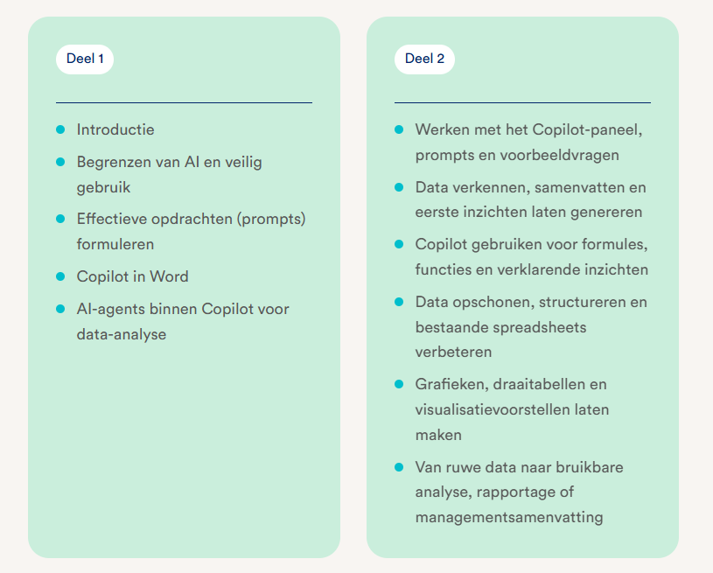
Training “Slimmer werken in Excel met Copilot”
Notes:
Slotsheet voor Robbert: hij toont de QR-code naar de NIVE-site met de trainingspagina en noemt de geplande edities/datum. QR-code en definitieve datum invullen zodra bekend (check met Robbert/NIVE).

Slide 26

Verder met Copilot in Excel?
Training “Slimmer werken in Excel met Copilot” — NIVE
Een hele dag hands-on met de Meridiaan-casus: prompts, draaitabellen, rapportages — en het controlecriterium uit dit webinar, in elk hoofdstuk.
Datum: 27 oktober 2026
Aanmelden: scan de QR-code of kijk op niveopleidingen.nl
link naar de site
Notes:
Slotsheet voor Robbert: hij toont de QR-code naar de NIVE-site met de trainingspagina en noemt de geplande edities/datum. QR-code en definitieve datum invullen zodra bekend (check met Robbert/NIVE).

